Slide 1
Universidad autónoma del estado de México
UNIDAD DE APRENDIZAJE:
TALLER DE INVESTIGACIÓN
PERIODO:
Noveno
Semestre:
2018B
(agosto 2018-enero 2019)
Facultad de Turismo y Gastronomía
PROGRAMA EDUCATIVO:
Licenciatura en Gastronomía

Slide 2
Unidad temática 1:
Comprensión de la construcción de un esquema de investigación científica
TEMA: Elementos que componen un protocolo de investigación según la opción de evaluación elegida.

Slide 3
TÍTULO DEL MATERIAL DIDÁCTICO:
CÓMO INTEGRAR UN PROTOCOLO DE INVESTIGACIÓN

Slide 4

RESPONSABLE DE LA ELABORACIÓN:
Profesora de Tiempo Completo de la Facultad de Turismo y Gastronomía de la UAEMéx.
Líder del Cuerpo Académico “Turismo y Educación”.
Autora de capítulos de libro, artículos científicos y ponencias.
Directora de tesis de licenciatura y posgrado.
Dra. en C. S. Diana Castro Ricalde

Slide 5
Guión para el empleo del material
Éstas son sólo algunas de las orientaciones para utilizar este material como apoyo de aquellas unidades de aprendizaje relacionadas con investigación:
1. A manera de introducción y antes de iniciar el tema, se sugiere hacer énfasis a los alumnos en que, una función sustantiva de toda Universidad o Institución de Educación Superior, es la INVESTIGACIÓN.
2. La investigación permite obtener información, y con base en ella, generar conocimiento.
3. Es el conocimiento el que hace avanzar a una disciplina, y ayuda a aportar soluciones y propuestas para mejorar la vida de las personas.

Slide 6
Guión para el empleo del material
4. También se puede enfatizar que en las universidades se debe hacer INVESTIGACIÓN CIENTÍFICA.
5. Lo que distingue a una investigación científica de cualquier estudio, es la METODOLOGÍA y los RESULTADOS DE INVESTIGACIÓN.
6. Y para obtener resultados, se debe partir del PLANTEAMIENTO DE UN PROBLEMA, y en consecuencia, de una afirmación PREVIA (preliminar) en torno a lo que POSIBLEMENTE está ocasionando dicho problema.
7. Pero antes de emprender el proceso de investigación para averiguar si lo que se cree que es un problema, es cierto, se requiere integrar un PROTOCOLO DE INVESTIGACIÓN.

Slide 7
Guión para el empleo del material
Se considera que, una vez aclarados los puntos anteriores relacionados con la investigación, se puede proceder a utilizar el presente material visual.
Se aclara que la información contenida en esta presentación puede utilizarse de manera preliminar, como una introducción a los temas que se estarán abordando a lo largo del periodo (semestre).
Se pueden ir presentando los 10 elementos sugeridos (que deben conformar un protocolo de investigación), durante dos sesiones de clase; esto, para dar un panorama general a los alumnos en torno a lo que deberán aprender y llevar a cabo de manera práctica.
NOTA:
Gran parte de la información aquí contenida, ha surgido de la experiencia de la responsable como investigadora, y como profesora de cursos relacionados con investigación.
Sin embargo, se incluyen las referencias correspondientes y los registros completos de las fuentes de información consultadas, cuando así se consideró necesario.

Slide 8


CÓMO INTEGRAR UN PROTOCOLO DE INVESTIGACIÓN
¿PROTOCOLO O
ANTEPROYECTO?

Slide 9
¿QUÉ ES UN PROTOCOLO DE INVESTIGACIÓN?
Un protocolo es sinónimo de anteproyecto de investigación.
Se trata de un ejercicio previo de planeación del estudio que se prevé realizar; es un documento donde se deben plasmar de forma sencilla, las partes fundamentales del estudio que se propone, o se considera ejecutar en un futuro.

Slide 10
¿QUÉ ES UN PROTOCOLO DE INVESTIGACIÓN?
Consiste en "... la descripción de las fases, componentes, características metodológicas, requisitos y actividades necesarias para completar un proyecto de investigación" (Amezcua, cit. en Frías, 2000).
En suma, es la explicación concreta de cómo se concibe el estudio, de lo que se haría en la tesis o en la investigación extensa si ésta llegara a realizarse.

Slide 11
¿qué elementos debe incluir un protocolo?
Según el tipo de investigación elegido, se deben considerar ciertos elementos. A continuación se presentan los que se consideran esenciales para elaborar un trabajo escrito en la modalidad de TESIS.

Slide 12
Para mayor información, consulta:
“orientaciones para la investigación y trabajos de evaluación profesional”
FASCÍCULO TESIS
UAEMéx, febrero de 2014

Slide 13


Slide 14
Los elementos sugeridos, son 10.
En términos de extensión, considerar un mínimo de 20 y un máximo de 30 cuartillas
(páginas con letra número 12 e interlineado 1.5).

Slide 15



1. título
Sin abreviaturas ni siglas, entre 10 y 20 palabras.
Debe incluir el tema central y alguna variable (para estudios cuantitativos) o unidad de análisis (estudios cualitativos).

Slide 16
EL TEMA NO ES EL TÍTULO
RECORDAR QUE:

Slide 17
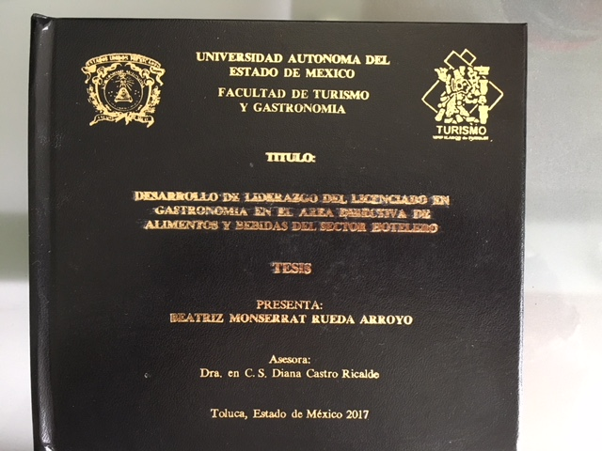
1. TÍTULO
“Debe ser conciso y específico, reflejará adecuadamente el objetivo de la tesis y los aspectos fundamentales en los que el aspirante hace énfasis en su trabajo. Es conveniente evitar el uso de expresiones superfluas” (Hernández, 2006).

Slide 18
2. ANTECEDENTES
Se sugiere integrar este apartado con el resumen de un mínimo de 15 textos revisados -productos científicos-, relacionados con el tema elegido; recordando que si se hace un recuento de los estudios más recientes -de 5 años a la fecha-, debe denominarse "Estado del Arte".
Lo ideal es identificar y registrar las ideas más relevantes del documento revisado, enfatizando aquellos elementos que podrían retomarse posteriormente para enriquecer la investigación propia que se está realizando.

Slide 19

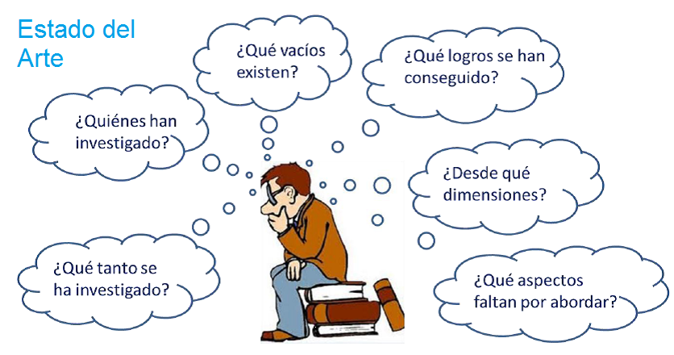
2. ANTECEDENTES
Se sugiere que el autor del protocolo (el alumno), después de cada grupo de documentos resumidos incluya uno o dos párrafos propios donde reporte las coincidencias halladas en los textos revisados, o aquellas opiniones de los autores que considere relevantes. Así como la relación que encuentra entre dichos documentos con el tema que pretende desarrollar -a manera de análisis de la información revisada-.

Slide 20
ALGUNAS PREGUNTAS PARA GUIAR LA INTEGRACIÓN DEL APARTADO DE ANTECEDENTES
¿Existe en el mundo y en el país alguna experiencia relacionada con esta investigación?
¿Qué resultados similares o diferentes se han reportado?
¿Qué publicaciones hay al respecto y cuáles han sido sus conclusiones? (Hernández, 2006).

Slide 21
3. Planteamiento del problema
Aquí se debe dar cuenta del obstáculo, conflicto, dificultad identificada en relación con el tema elegido de investigación; describir los "signos", "síntomas", "pistas" que le permiten al autor (alumno) afirmar que existe un problema que vale la pena ser estudiado.
También debe explicar en qué consiste la situación o hecho que se pretende abordar; cómo se está manifestando o desarrollando y en qué está fallando.
Describir qué está pasando de erróneo o incorrecto en función del tema elegido; qué podría solucionarse o mejorarse a través de la investigación extensa que se llevará a cabo; el problema puede partir de la observación y la experiencia empírica que tiene el autor.

Slide 22
3. Planteamiento del problema
“Problema refiere un obstáculo cuando designa a aquello que no ocurre como debiera o como se quisiera que aconteciera. Es una situación adversa. En este sentido: el que una estrategia didáctica no promueva un aprendizaje significativo; una comunidad educativa no se desarrolle como es habitual, o un método de enseñanza no genere los resultados deseados, son ejemplos de obstáculos” (García Córdoba, 2005, p. 9).

Slide 23
4. JUSTIFICACIÓN
Consiste en la breve explicación de la utilidad, beneficio, impacto, relevancia o posible solución que aportará la investigación que se realice; innecesario explicar todos estos sustantivos, con uno puede ser suficiente.
Se debe convencer al lector que el estudio que prevé realizarse, servirá para algo en concreto o tendrá alguna ventaja para los actores involucrados; mientras mayor sea el posible impacto positivo que traerá la investigación, mejor justificado estará el estudio.

Slide 24
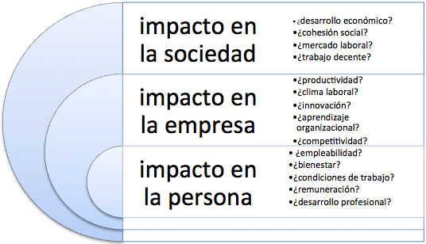
4. justificación
Se trata de dar cuenta de la utilidad, beneficio, importancia, IMPACTO de la investigación.
Para apoyar las afirmaciones que se hagan en la justificación, deben reportarse datos, hechos, estadísticas, opiniones preliminares de expertos (acompañados de la referencia correspondiente).
Este apartado puede incluirse en el del PLANTEAMIENTO DEL PROBLEMA, o ponerse en otro estanco.

Slide 25
Algunas preguntas para guiar la elaboración de la justificación
¿Por qué y para qué este estudio?
¿Qué vacío, qué insuficiencia o qué problema vendría a resolver?
¿En qué medida queda el problema resuelto con la existencia de esta investigación?
(Hernández, 2006).

Slide 26
Algunas preguntas para guiar la elaboración de la justificación
¿Por qué resulta necesario hacer una investigación de este tipo?
¿Por qué en este momento?
Este estudio, ¿se auto justifica o es un prerrequisito para eventuales acciones posteriores?
¿Cuál sería un posible producto o resultado de esta investigación? Una tecnología, un programa, una intervención, un manual, una propuesta…
En este caso, ¿hasta dónde han llegado estudios posteriores o previos?

Slide 27
¿QUÉ ES UN OBJETIVO?
Los objetivos se relacionan con aquello que se pretende alcanzar a través de la investigación; deben ser concretos y formulados en un solo párrafo.
E independientemente de que se alcancen o no, deben incluir la posibilidad de ser verificados cuando culmine la ejecución del proyecto.
Deben ser realistas, visibles, medibles, tangibles.

Slide 28

5. Objetivo general
Sólo debe formularse uno, y responder a dos preguntas: ¿qué se pretende lograr? Y ¿para qué se pretende lograr eso?
Se sugiere redactarlo utilizando únicamente dos verbos: al principio, un verbo en infinitivo; después del “para qué”, un verbo conjugado.
Cada verbo representa una acción a realizar; si se incluyen varios en el objetivo, puede perderse o confundirse el sentido de la investigación.

Slide 29

Objetivos específicos
Puede verse de esta forma: en un edificio, el objetivo general sería el piso al cual se pretendería llegar, y los objetivos específicos, serían los escalones que se tendrían que subir para llegar a él.
En una investigación para nivel Licenciatura, se sugiere formular únicamente 3 objetivos específicos, ya que se trata de un primer acercamiento a la investigación.
Esto, porque todos aquellos objetivos que se formulen, deberán alcanzarse a través de la investigación que se plantea.

Slide 30
6. Supuestos o hipótesis
LOS SUPUESTOS APLICAN EN ESTUDIOS CON ENFOQUE CUALITATIVO.
En algunas investigaciones, suele sustituirse el supuesto, por las preguntas de investigación.
“… es el eje del que se parte y que aproxima a una posible respuesta a la problemática identificada. Da sentido y orienta la realización del estudio que sustenta la tesis” (UAEMéx, 2014, pp. 4-5).

Slide 31

6. Supuestos o hipótesis
LAS HIPÓTESIS APLICAN EN ESTUDIOS CON ENFOQUE CUANTITATIVO.
En una investigación, debe ser posible formular un enunciado empírico que conduzca al rechazo o refutación de la hipótesis planteada, a través de la investigación.
“No todas las investigaciones tienen hipótesis; todo depende del grado de conocimiento sobre el problema que se investiga. Sólo necesitan hipótesis las investigaciones que ya han rebasado la fase exploratoria y se encuentran en fase confirmatoria o verificatoria. Las hipótesis, son justamente el objeto de la confirmación o verificación” (Hernández, 2006).

Slide 32
Preguntas de investigación
Una pregunta de investigación es el cuestionamiento alrededor del cual se conducirá un proyecto o proceso de investigación (Aguilar, 2011).
A cada objetivo, debe corresponder una pregunta. Por lo tanto, si se formula el objetivo general, puede redactarse una sola pregunta de investigación que deberá ser abarcadora, y que deberá contestarse al final del estudio.
Si se redactan 3 objetivos específicos, pues de ellos pueden derivarse igual número de interrogantes.

Slide 33

7. fundamentos
Toda investigación debe tener una base científica sólida. Aun cuando se trate de un estudio aplicado, muy práctico, debe tener por lo menos un apartado que dé sentido al producto o aplicación que se trate.
De aquí que a dicha parte se le denomine “fundamentos”, ya que dependiendo del tipo de estudio, puede incluir únicamente fundamentos conceptuales, o bien teóricos, o ambos. En una “Tesis”, se deben considerar ambos; en un “Reporte de Aplicación de Conocimientos”, bastan los fundamentos conceptuales.
“Consiste en la descripción de la temática a desarrollar, con base en un diagnóstico previo o en un ejercicio de observación empírica. Se aportan argumentos y se definen los conceptos centrales o bien, se ponen en evidencia las estrategias de intervención puestas en práctica” (UAEMéx, 2014).

Slide 34
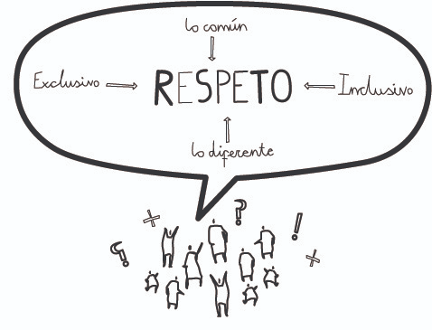
Fundamentos conceptuales
Comúnmente conocido como “MARCO CONCEPTUAL”.
Un concepto es una abstracción obtenida de la realidad y, por tanto, constituye un cuerpo de ideas cuya finalidad es simplificar una serie de observaciones que se pueden clasificar bajo un mismo nombre (Schanzer, 2013).
“Un concepto científico es una construcción mental en la cual se incluyen las propiedades nucleares, estructurantes, del objeto de investigación. Los conceptos son medios mentales que tienen por finalidad dominar espiritualmente lo empíricamente dado” (Borsotti, cit. en Schanzer, 2013).

Slide 35
Fundamentos teóricos
A este apartado de la investigación se le conoce comúnmente como “MARCO TEÓRICO”.
Es la exposición detallada de la teoría o de los conceptos teóricos que se utilizarán para definir el problema de investigación.
En él se debe interpretar la situación problemática bajo los términos que se manejan en la teoría.
En él debe presentarse al autor o autores relacionados con la teoría, así como los aspectos más relevantes del contexto intelectual en el cual surgió.
La exposición debe incluir la terminología adecuada y permitir la relación entre todos los conceptos teóricos que se contemplen (Berthier, 2004).

Slide 36
8. metodología
Un método es el camino a seguir mediante una serie de operaciones, reglas y procedimientos fijados de antemano de manera voluntaria y reflexiva para alcanzar un determinado fin (Cheesman, 2010).
Serie o conjunto de pasos ordenados y sistematizados que tienen como fin llegar a la obtención del conocimiento (Sierra, 2012).
El método hace referencia a las “reglas del juego” diseñadas para obtener la información que se requiere en la investigación.
Se trata de la descripción de cómo se llevará a cabo el proceso de investigación, tanto documental, como de campo.

Slide 37
Método cuantitativo
En este método, el investigador (alumno), desea recolectar datos numéricos y cuantificables mediante procedimientos estadísticos (Universia Argentina, 2016, p. 10).
Este método, también denominado “enfoque”, se aplica a investigaciones de tipo descriptivo en las cuales se requiere detallar, enlistar o enumerar una serie de características relacionadas con el objeto de estudio, pero sin llegar a su análisis profundo ni explicación subjetiva.

Slide 38
Método cualitativo
En este método, el alumno (investigador) analiza puntos de vista, registra emociones, reporta experiencias, entre otros aspectos no cuantificables (Universia Argentina, 2016, p. 10).
Se trata de un “enfoque” subjetivo, donde se pretende recopilar información cualitativa, proporcionada por los llamados informantes clave.
Aquí no importa el número de sujetos que te puedan proveer de información, sino el tipo de datos que te puedan aportar.

Slide 39

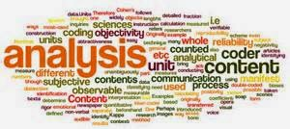

MÉTODO MIXTO
Se trata de una combinación de ambos métodos: cualitativo, y cuantitativo.
Es decir, una parte de la investigación incluirá la recopilación de datos cuantitativos; y para la selección de la población y la muestra, deberá recurrirse a métodos de trabajo estadísticos.
Pero en la siguiente parte del estudio, que requerirá información cualitativa, se tendrá que recurrir a métodos de trabajo que involucren a los informantes clave.
Algunos de estos métodos son: Etnografía, Investigación-Acción; Estudio de Caso, Grupos de Enfoque, Análisis de Contenido, etc.

Slide 40
Técnicas (METODOLOGÍA)
Las técnicas son los procedimientos utilizados para acceder a la información.
Permiten “aterrizar” la metodología.
Encuestas, entrevistas, observaciones, cuestionarios, son las técnicas más comunes que se aplican en investigación.
La observación y la entrevista son técnicas propias de la investigación cualitativa; el cuestionario, de los estudios cuantitativos.

Slide 41
INSTRUMENTOS (METODOLOGÍA)
Son los aparatos, objetos, herramientas tangibles que permiten la recopilación y registro de la información obtenida durante la investigación de campo.
Una videocámara, una grabadora de voz; una libreta (diario de campo), una pluma para escribir… todo aquello que sirva para registrar los datos que se van obteniendo durante el estudio.

Slide 42
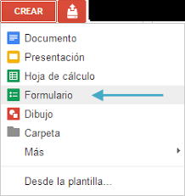

Técnicas vs. instrumentos
Si la técnica a aplicar es un cuestionario, ¿cuál será el instrumento?
EL CUESTIONARIO en sí mismo. Es decir, la hoja con preguntas; o la aplicación de Google Docs donde se haya diseñado (formulario).
También existen cuestionarios que se aplican por teléfono; la técnica es el cuestionario vía telefónica, y los instrumentos son la hoja de preguntas, y el aparato telefónico.

Slide 43
9. CRONOGRAMA
Secuencia lógica y pasos a seguir para entregar resultados.
Herramienta para controlar el avance del proyecto y realizar el análisis y los ajustes donde sea necesario.
Es la presentación gráfica de las actividades y fechas que abarcará el estudio; proporciona una idea general del proceso de elaboración, en términos de tiempo como meses y años.

Slide 44
9. CRONOGRAMA
Relación de tiempos y actividades que se prevén desarrollar para la recopilación de información en la investigación extensa. Debe considerarse un mínimo de un año, y representar en el gráfico -un "Diagrama de Gantt"- una columna con las actividades a realizar y los meses en los cuales se llevarán a cabo; señalando con "taches", colores o sombreado el tiempo considerado (Universidad de Colima, 2018).

Slide 45
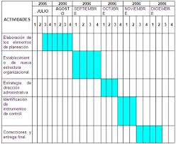
ELEMENTOS
Actividades a realizar durante el transcurso de todo el estudio, presentadas de forma desglosada y secuencial.
Estimación de tiempos para la realización de cada actividad.
Señalización de la duración (con colores, “sombreado”, “taches”, etc.).

Slide 46

10. FUENTES DE INFORMACIÓN
A este apartado suele denominársele “Bibliografía”, o bien “Referencias consultadas”.
Normalmente es el último apartado de un protocolo, y en él deberán registrarse todas las fuentes de información que hayan sido consultadas y referenciadas en el texto; se sugiere consultar un “manual de estilo”, del sistema de referencias elegido.

Slide 47
10. FUENTES DE INFORMACIÓN
“Esta sección adquiere especial relevancia, ya que, en el caso de no acreditar las fuentes y autores, los alumnos incurrirían en el plagio. Cabe destacar que esta acusación podría ocasionar una grave sanción, incluso si se trata de una acción involuntaria” (Universia Argentina, 2016, p. 26).
En toda investigación deben incluirse datos, hechos, estadísticas; conceptos, teorías, afirmaciones de otros autores. Pero siempre acompañados de la referencia correspondiente –datos mínimos de la fuente de información consultada-; y dicha referencia, debe integrarse pormenorizada –datos necesarios- en este listado final de “Fuentes de información”.

Slide 48
BIBLIOGRAFÍA CONSULTADA
Aguilar Morales, Jorge Everardo (2011). ¿Cómo redactar una pregunta de investigación? México: Asociación Oaxaqueña de Psicología.
Berthier, Antonio Emmanuel (2004). Cómo construir un marco teórico. Materiales para el taller de elaboración de proyectos, módulo II: Investigación Documental y Marco Teórico. México: Sociedad Mexicana de Oftalmología. Disponible en: http://www.smo.edu.mx/colegiados/apoyos/marco_teorico.pdf
Cheesman de Rueda, Sindy (2010). Conceptos básicos en investigación. Recuperado de: http://investigar1.files.wordpress.com/2010/05/conceptos.pdf

Slide 49
BIBLIOGRAFÍA CONSULTADA
Frías Osuna, Antonio (2000). El Protocolo de Investigación. Salud Pública y Educación para la Salud. España: Fundación Index. Recuperado de: http://www.index-f.com/PROTOCOLO.php
García Córdoba, Fernando y García Córdoba, Lucía (2005). La problematización. Cuadernos ISCEEM, segunda edición. Toluca, México: Instituto Superior de Ciencias de la Educación del Estado de México.
Hernández, Edelsys (2006). Cómo escribir una tesis. Escuela Nacional de Salud Pública. Chile: Pontificia Universidad Católica de Valparaíso. Recuperado de: http://biblioteca.ucv.cl/site/servicios/documentos/como_escribir_tesis.pdf

Slide 50
BIBLIOGRAFÍA CONSULTADA
Shanzer (2013). El marco teórico de una investigación. Argentina: Universidad Nacional del Rosario. Disponible en: http://www.fhumyar.unr.edu.ar/escuelas/3/materiales%20de%20catedras/trabajo%20de%20campo/marco_teorico.htm
Sierra Guzmán, Martha Patricia (2012). Conceptos Generales. Preparatoria número 3. México: Universidad Autónoma del Estado de Hidalgo. Recuperado de: http://www.uaeh.edu.mx/docencia/P_Presentaciones/prepa3/conceptos_generales_inv.pdf

Slide 51
BIBLIOGRAFÍA CONSULTADA
UAEMéx (2014). Orientaciones para la investigación y trabajos de evaluación profesional. Aprobado por los HH. Consejos de Gobierno y Académico, 7 de junio de 2013. Última modificación: febrero de 2014. Toluca, Estado de México: Facultad de Turismo y Gastronomía de la Universidad Autónoma del Estado de México.
UNIVERSIA Argentina (2016). Guía para elaborar una tesis. Córdoba: Universidad Blas Pascal. Recuperado de: http://www.ubp.edu.ar/wp-content/uploads/2016/06/Universia-guia-elaborar-tesis-grado-.pdf
Universidad de Colima (2018). Cronograma. En “Primeros pasos”, El Portal de la Tesis. México. Recuperado de: https://recursos.ucol.mx/tesis/cronograma.php

